Slide 1



Novo Portfólio Pós
Simplicidade que facilita a vida do cliente

Slide 2
NOSSOS COMBINADOS:
Manter a
câmera ligada.
Desligar o áudio.​
Levantar a
mão e aguardar
(em caso de dúvida).​
Notes:
Instrutor/Facilitador: Incentive a participação ativa

Slide 3
Seja bem-vindo ao treinamento Novo Portfólio Pós.
Estamos lançando o Novo Portfólio Pós-pago, uma evolução da Claro para oferecer mais simplicidade e liberdade aos clientes. ​
Nosso objetivo é que você apresente essas mudanças com segurança, conduza a decisão com clareza e venda com mais agilidade. ​
Domine o conteúdo, converta mais e vamos juntos garantir o sucesso deste lançamento.​
Vamos lá!
Notes:
Nota ao facilitador: Comece com entusiasmo. Explique que esta mudança não é apenas uma atualização, mas um movimento estratégico para reforçar a liderança da Claro.
Destaque que dominar este conteúdo reduzirá objeções e aumentará a agilidade no fechamento de vendas.
Reforce que a Claro está abandonando regras complexas para abraçar parcerias poderosas que facilitam a vida do cliente.

Slide 4
Seja bem-vindo ao treinamento Novo Portfólio Pós.
Novo Pós-pago
O que muda?
O QUE VOCÊ VERÁ AQUI
Ativações
Estamos lançando o Novo Portfólio Pós-pago, uma evolução da Claro para oferecer mais simplicidade e liberdade aos clientes. ​
Nosso objetivo é que você apresente essas mudanças com segurança, conduza a decisão com clareza e venda com mais agilidade. ​
Domine o conteúdo, converta mais e vamos juntos garantir o sucesso deste lançamento.​
Vamos lá!
Benefícios
Estratégia de venda

Slide 5
Seja bem-vindo ao treinamento Novo Portfólio Pós.
Novo Pós-pago
O mercado digital exige rapidez e simplicidade. Por isso, a Claro reestruturou o seu portfólio pós-pago.​ ​
Este novo modelo foi desenhado para oferecer mais liberdade ao cliente e facilitar a explicação para o vendedor.​
O que muda?
Ativações
Estamos lançando o Novo Portfólio Pós-pago, uma evolução da Claro para oferecer mais simplicidade e liberdade aos clientes. ​
Nosso objetivo é que você apresente essas mudanças com segurança, conduza a decisão com clareza e venda com mais agilidade. ​
Domine o conteúdo, converta mais e vamos juntos garantir o sucesso deste lançamento.​
Vamos lá!
Benefícios
Estratégia de venda

Slide 6

Novo Pós-pago | O que muda? | Ativações | Benefícios | Estratégia de venda
Novo Pós-pago
Fortalecemos parcerias poderosas.
Parcerias
de peso
Foco no
simples
Poder de escolha
Notes:
Notas ao Facilitador:
Parcerias de peso: Uma aliança estratégica com o Google e a Apple para valorizar a oferta.
Foco no simples: Facilidade no acesso aos dados da franquia. O cliente quer simplicidade.
Poder de escolha: O cliente decide o que melhor se adapta às suas necessidades.
Estamos transformando nossa oferta para ir ao encontro do que os nossos clientes mais valorizam hoje: simplicidade, flexibilidade e a segurança de dados.
Não se trata apenas de uma atualização, é um movimento estratégico para reforçar nossa liderança.

Slide 7
Seja bem-vindo ao treinamento Novo Portfólio Pós.
Novo Pós-pago
O que muda?
O QUE VOCÊ VERÁ AQUI
Ativações
Estamos lançando o Novo Portfólio Pós-pago, uma evolução da Claro para oferecer mais simplicidade e liberdade aos clientes. ​
Nosso objetivo é que você apresente essas mudanças com segurança, conduza a decisão com clareza e venda com mais agilidade. ​
Domine o conteúdo, converta mais e vamos juntos garantir o sucesso deste lançamento.​
Vamos lá!
Benefícios
Estratégia de venda

Slide 8
Novo Pós-pago
O que muda?
O novo portfólio simplifica as opções e aumenta o poder das franquias para quem não quer ficar sem internet.
Ativações
Benefícios
Estratégia de venda

Slide 9








Novo Pós-pago | O que muda? | Ativações | Benefícios | Estratégia de venda
O que muda?
Lembra-se de como era? Veja como ficou!
PORTFÓLIO PÓS 2026 – PLANOS COM FIDELIDADE *
P
M
G
GG
PÓS 50GB
PÓS 100GB
PÓS 150GB
PÓS 200GB
GBs Franquia Livre
50 GB
100 GB
150 GB
200 GB
Ilimitado
Whatsapp ilimitado
SVA
Skeelo Claro branca Truecaller​
Armazenamento
em nuvem
50GB
Google One 100GB
200GB
Google One 200GB
2TB
Google One 2TB
2TB
Google One 2TB
Passaporte
Américas Titular e
Linhas adicionais
Américas Titular e
Linhas adicionais
Américas e
Europa Titular e
Linhas adicionais
Mundo Titular e
Linhas adicionais
Linhas adicionais inclusas
0
0
1
2
Qtd. Máx. Linhas adicionais
1
1
3
5
* Consulte os valores vigentes.
Alteração na quantidade de linhas adicionais pagas na oferta Claro Pós 5G 100GB.
De: 01 Dependente.
Para: 02 Dependentes.
Disponível para o programa Claro up
nas versões multi.
Notes:
Notas ao facilitador: Enfatize a visualização da tabela comparativa para mostrar que as franquias ficaram mais robustas.

Slide 10



Novo Pós-pago | O que muda? | Ativações | Benefícios | Estratégia de venda
O que muda?
Lembra-se de como era? Veja como ficou!
PLANOS COM ASSINATURA
PÓS 50GB
GeForce Now
PÓS 500GB **
GBs Franquia Livre
50 GB
500 GB
Ilimitado
Whatsapp ilimitado
SVA
Skeelo Claro branca Truecaller​
Assinatura inclusa
GeForce Now
Claro tv+ App
Armazenamento
em nuvem
50GB
Google One 100GB
2TB
Google One 2TB
Passaporte
Américas Titular e
Linhas adicionais
Mundo Titular e
Linhas adicionais
Linhas adicionais inclusas
0
5
Qtd. Máx. Linhas adicionais
1
5
** As cidades onde o plano está disponível podem ser consultadas na tabela de preços.
Disponível para o programa Claro up nas versões multi.
Notes:
Explique que o plano de 500 GB é ideal para quem "não quer ficar sem internet" e precisa de muito espaço na nuvem.

Slide 11
Novo Pós-pago | O que muda? | Ativações | Benefícios | Estratégia de venda
O que muda?
Lembra-se de como era? Veja como ficou!
PORTFÓLIO PÓS 2026 (EXCLUSIVO MD)
Com fidelidade
Sem fidelidade
PÓS 50GB MD
PÓS 50GB s/ Whatsapp MD
GBs Franquia Livre
50 GB
50 GB
Ilimitado
Whatsapp ilimitado
-
SVA
Skeelo Claro banca Truecaller
Passaporte
Américas
Titular e Linhas adicionais​
Américas
Titular e Linhas adicionais​
Linhas adicionais inclusas
0
0
Qtd. Máx. Linhas adicionais
1
1
Notes:
Notas ao facilitador: Enfatize que na venda do Claro Multi, há aumento da franquia de internet para 60 GB, enquanto a combinação for mantida.
O plano “Pós 50GB s/ WhatsApp MD” não possui fidelidade e não deve ser incentivado.
Esses planos não terão direito à escolha do serviço de armazenamento em nuvem e serão os ÚNICOS que terão compatibilidade ao desconto de R$10 para pagamentos realizados por débito automático (DCC).

Slide 12
Caso o cliente solicite um plano sem
fidelidade, consulte as informações
dos planos Pós sem Serviços Digitais
e Pós sem WhatsApp na tabela de
preços e no Promomemo.

Slide 13



PORTFÓLIO PÓS 2026 – PLANOS COM FIDELIDADE *
Disponível para o programa Claro up nas versões multi.
PÓS 50GB
PÓS 50GB
GeForce Now
PÓS 100GB
PÓS 150GB
PÓS 200GB
PÓS 500GB **
GBs Franquia Livre
50 GB
50 GB
100 GB
150 GB
200 GB
500 GB
Ilimitado
Whatsapp ilimitado
SVA
Skeelo Claro branca Truecaller​
Assinatura inclusa
-
GeForce Now
-
-
-
Claro tv+ App
Armazenamento
em nuvem
+ 50GB Google One 100GB
+ 200GB
Google One 200GB
+ 2TB
Google One 2TB
+ 2TB
Google One 2TB
+ 2TB
Google One 2TB
Passaporte
Américas Titular e
Linhas adicionais
Américas Titular e
Linhas adicionais
Américas Titular e
Linhas adicionais
Américas e
Europa Titular e
Linhas adicionais
Mundo Titular e
Linhas adicionais
Mundo Titular e
Linhas adicionais
Linhas adicionais inclusas
0
0
0
1
2
5
Qtd. Máx. Linhas adicionais
1
1
1
3
5
5
Novo Pós-pago | O que muda? | Ativações | Benefícios | Estratégia de venda
O que muda?
Novidades
Extinção do extraplay
Linhas adicionais
Mais liberdade para utilizar os dados como quiser
R$ 50
para R$ 55
Simplificação de preços
Claro up
Todos os produtos passam a ter preço único, independentemente da forma de pagamento*.
Faixas-espelho dos
Planos Pós 150GB,
Pós 200GB e Pós 500GB
Mais GB
Linhas adicionais inclusas
200GB e 500GB
A depender do plano
Notes:
Facilitador:
Mais GB: Descontinuamos o plano de 300 GB para oferecer opções de 200 GB e 500 GB, atendendo aos clientes mais exigentes.
Linhas adicionais: O valor da linha mudou de R$ 50,00 para R$55,00.
Simplificação de preços : Todos os produtos passam a ter preço único, independentemente da forma de pagamento*: Mesmo valor no cartão de crédito e no débito automático.
*Importante: Para os grupos de ofertas de Mercados em Desenvolvimento (MD), não há alteração na forma de pagamento. Nesses casos, o cliente continua recebendo o desconto ao cadastrar a fatura em débito automático.

Slide 14
Novo Pós-pago | O que muda? | Ativações | Benefícios | Estratégia de venda
O que muda?
Agora no single, nos planos pós também terão linhas adicionais inclusas:
50GB
50GB
GeForce Now
100GB
150GB
200GB
500GB
Linhas adicionais inclusas
0
0
0
1
2
5

Slide 15
Novo Pós-pago | O que muda? | Ativações | Benefícios | Estratégia de venda
Novo Pós-pago
Os planos serão os mesmos no multi e no single e a única diferença será o valor atrativo no multi.
Cliente não quer soluções isoladas.
Quer tudo funcionando junto!

Slide 16


PORTFÓLIO PÓS 2026 – PLANOS COM FIDELIDADE *
Disponível para o programa Claro up nas versões multi.
PÓS 50GB
PÓS 50GB
GeForce Now
PÓS 100GB
PÓS 150GB
PÓS 200GB
PÓS 500GB **
GBs Franquia Livre
50 GB
50 GB
100 GB
150 GB
200 GB
500 GB
Ilimitado
Whatsapp ilimitado
SVA
Skeelo Claro branca Truecaller​
Assinatura inclusa
-
GeForce Now
-
-
-
Claro tv+ App
Armazenamento
em nuvem
+ 50GB Google One 100GB
+ 200GB
Google One 200GB
+ 2TB
Google One 2TB
+ 2TB
Google One 2TB
+ 2TB
Google One 2TB
Passaporte
Américas Titular e
Linhas adicionais
Américas Titular e
Linhas adicionais
Américas Titular e
Linhas adicionais
Américas e
Europa Titular e
Linhas adicionais
Mundo Titular e
Linhas adicionais
Mundo Titular e
Linhas adicionais
Linhas adicionais inclusas
0
0
0
1
2
5
Qtd. Máx. Linhas adicionais
1
1
1
3
5
5
Novo Pós-pago | O que muda? | Ativações | Benefícios | Estratégia de venda
O que muda?
A nova geração do Multi
Multi ainda mais tecnológico integra:
Fibra
Armazenamento em Nuvem
Casa
Móvel
+ Conteúdo com Claro tv+
5G/Celular
Notes:
Facilitador:

Slide 17
Novo Pós-pago | O que muda? | Ativações | Benefícios | Estratégia de venda
Novo Pós-pago
Vai além da conectividade:
O Claro Multi se adapta ao cliente, oferecendo sempre a melhor combinação entre tecnologia, praticidade e custo-benefício.
Facilita a vida digital do cliente!

Slide 18
PORTFÓLIO PÓS 2026 – PLANOS COM FIDELIDADE *
Disponível para o programa Claro up nas versões multi.
PÓS 50GB
PÓS 50GB
GeForce Now
PÓS 100GB
PÓS 150GB
PÓS 200GB
PÓS 500GB **
GBs Franquia Livre
50 GB
50 GB
100 GB
150 GB
200 GB
500 GB
Ilimitado
Whatsapp ilimitado
SVA
Skeelo Claro branca Truecaller​
Assinatura inclusa
-
GeForce Now
-
-
-
Claro tv+ App
Armazenamento
em nuvem
+ 50GB Google One 100GB
+ 200GB
Google One 200GB
+ 2TB
Google One 2TB
+ 2TB
Google One 2TB
+ 2TB
Google One 2TB
Passaporte
Américas Titular e
Linhas adicionais
Américas Titular e
Linhas adicionais
Américas Titular e
Linhas adicionais
Américas e
Europa Titular e
Linhas adicionais
Mundo Titular e
Linhas adicionais
Mundo Titular e
Linhas adicionais
Linhas adicionais inclusas
0
0
0
1
2
5
Qtd. Máx. Linhas adicionais
1
1
1
3
5
5
Novo Pós-pago | O que muda? | Ativações | Benefícios | Estratégia de venda
O que muda?
Por Que Começar Pelo Claro Multi?
Mais benefícios para o cliente!
A principal oferta!
Foque no novo plano de 500 GB para clientes que utilizam muita internet, gostam de streamings e precisam de muito armazenamento em nuvem.
Dica de venda
Notes:
Facilitador:
Claro Multi — A Principal Oferta
É o serviço que entrega a melhor combinação para o cliente, reunindo valor, praticidade, tecnologia e economia em uma única solução.
Por isso, ele precisa ser sempre a primeira oferta apresentada ao cliente!
Por Que Começar Pelo Claro Multi?
O Claro Multi entrega mais economia ao cliente, combinando serviços de forma inteligente e vantajosa.
Além disso, é uma solução mais tecnológica, preparada para o momento atual, com foco em alta velocidade, conectividade dentro e fora de casa e integração com serviços digitais.
Também traz mais comodidade, concentrando tudo em uma única fatura, facilitando o dia a dia do cliente.
Mais Benefícios Para o Cliente
Clientes Claro Multi têm acesso a condições mais competitivas e a um conjunto de vantagens exclusivas.
• Quem escolhe Claro Multi paga mais barato na internet fixa.
• Paga mais barato no plano móvel (Claro pós).
• Tem condição diferenciada para incluir o Claro TV+, com preço mais baixo na combinação.
• Pode incluir telefone fixo por um valor reduzido.
Além disso:
• Participa de programas como Claro Up e Claro Troca, com mais vantagens.
• Tem acesso a ofertas de smartphones mais agressivas e competitivas.
• Pode compartilhar o plano com a família por meio de linhas adicionais

Slide 19
Novo Pós-pago | O que muda? | Ativações | Benefícios | Estratégia de venda
O que muda?
A opção é do cliente.
GBs franquia livre
Google One
iCloud+
50GB
Google One 100GB
iCloud+ 50GB
50GB GeForce Now
Google One 100GB
iCloud+ 50GB
100GB
Google One 200GB
iCloud+ 200GB
150GB
Google One 2TB
iCloud+ 2TB
200GB
Google One 2TB
iCloud+ 2TB
500GB
Google One 2TB
iCloud+ 2TB
Notes:
Nota ao facilitador: Com o novo plano, não precisa se preocupar com a memória cheia do aparelho. Escolha entre Google ou Apple e mantenha os seus arquivos seguros, pagando tudo na mesma fatura da Claro.
É uma assinatura individual mas que é compartilhável, tanto Google quanto Apple o cliente pode compartilhar com até 5 pessoas.

Slide 20






P/ MIM
P/ NÓS
100GB
150GB
200GB
500GB
60GB
60GB
R$180
R$800
R$1,3/GB
R$70
R$1,2/GB
R$110
R$1,8/GB
R$125
R$1,2/GB
R$1,2/GB
R$240
R$1,2/GB
NEW
ARMAZENAMENTO EM NUVEM
50GB
100GB
50GB
100GB
200GB
2TB
2TB
2TB
OU
OU
OU
OU
OU
OU
LINHA ADICIONAL INCLUSA
-
-
-
1
2
9
ZERO RATING
WHATSAPP
WHATSAPP
WHATSAPP
WHATSAPP
WHATSAPP
WHATSAPP
ASSINATURA INCLUSA
-
-
-
-
-
Claro tv+ App
120 CANAIS + Streamings
E AINDA:
LINHA ADICIONAL PAGA: R$55,00
ATÉ 1
ATÉ 1
ATÉ 1
ATÉ 2
ATÉ 3
-
ROAMING INTERNACIONAL
AMÉRICAS
AMÉRICAS
AMÉRICAS
AMÉRICAS + EUROPA
MUNDO
MUNDO
SMARTWATCH CONECTADO
INCLUSO
INCLUSO
INCLUSO
INCLUSO
INCLUSO
INCLUSO
Novo Pós-pago | O que muda? | Ativações | Benefícios | Estratégia de venda
O que muda?
O modelo "Extraplay" (GB dedicados apenas para redes sociais e vídeo) deixou de existir.
ANTES
AGORA
INTERNET
EXTRAPLAY
FRANQUIA
LIVRE
REDES SOCIAIS
VÍDEOS
Notes:
Facilitador: O cliente ganha flexibilidade. Se ele não assiste a vídeos, pode utilizar os dados para navegar, jogar e até acessar suas redes sociais. Sem restrições.

Slide 21
Seja bem-vindo ao treinamento Novo Portfólio Pós.
Novo Pós-pago
O que muda?
O QUE VOCÊ VERÁ AQUI
Ativações
Estamos lançando o Novo Portfólio Pós-pago, uma evolução da Claro para oferecer mais simplicidade e liberdade aos clientes. ​
Nosso objetivo é que você apresente essas mudanças com segurança, conduza a decisão com clareza e venda com mais agilidade. ​
Domine o conteúdo, converta mais e vamos juntos garantir o sucesso deste lançamento.​
Vamos lá!
Benefícios
Estratégia de venda

Slide 22
Novo Pós-pago
O que muda?
Após a sua escolha Google One e Apple iCloud+, verifique a seguir como realizar a ativação.
Ativações
Benefícios
Estratégia de venda

Slide 23
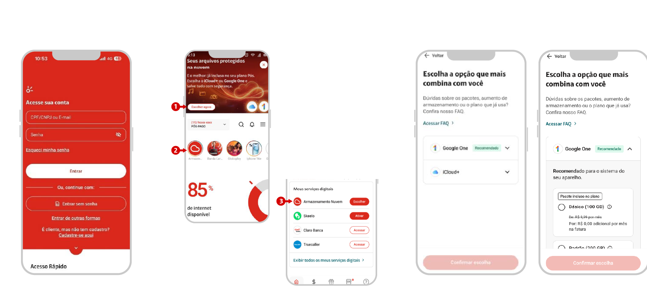
Novo Pós-pago | O que muda? | Ativações | Benefícios | Estratégia de venda
Ativações
Confira agora a jornada de escolha e ativação na Claro store​.
Passo 1
Passo 3
Abra o app Minha Claro e faça login, caso já possua uma conta. Se ainda não tiver, poderá se cadastrar ou acessar pela opção “Entrar sem senha”. Caso ainda não tenha o aplicativo instalado, acesse sua loja de apps e faça o download.
Passo 2
Ao ser redirecionado para a Claro store, escolha o serviço e a capacidade de armazenamento em nuvem desejados. Você terá direito a uma quantidade de espaço conforme o plano contratado e, se quiser mais armazenamento, poderá selecionar uma opção de upgrade, pagando apenas a diferença na fatura da Claro.
Após login no Minha Claro, no banner ou Destaques ou em “Meus serviços digitais” procure a informação referente ao Armazenamento em Nuvem e clique em “Escolher”.

Slide 24
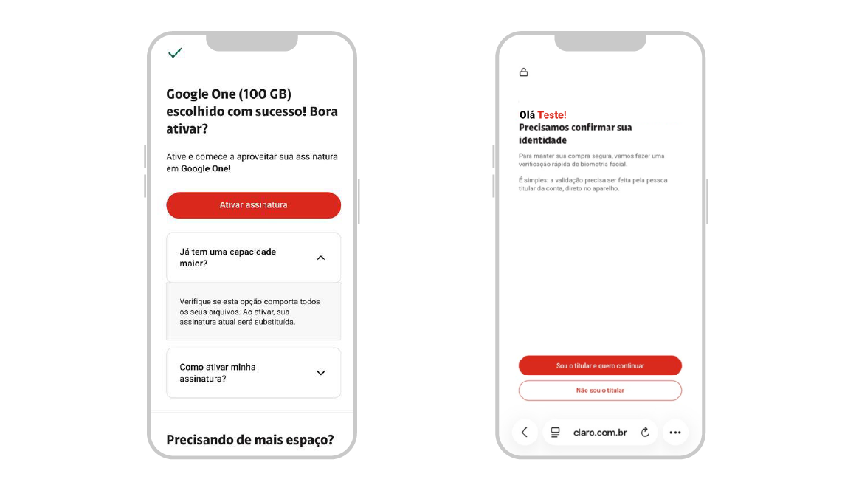
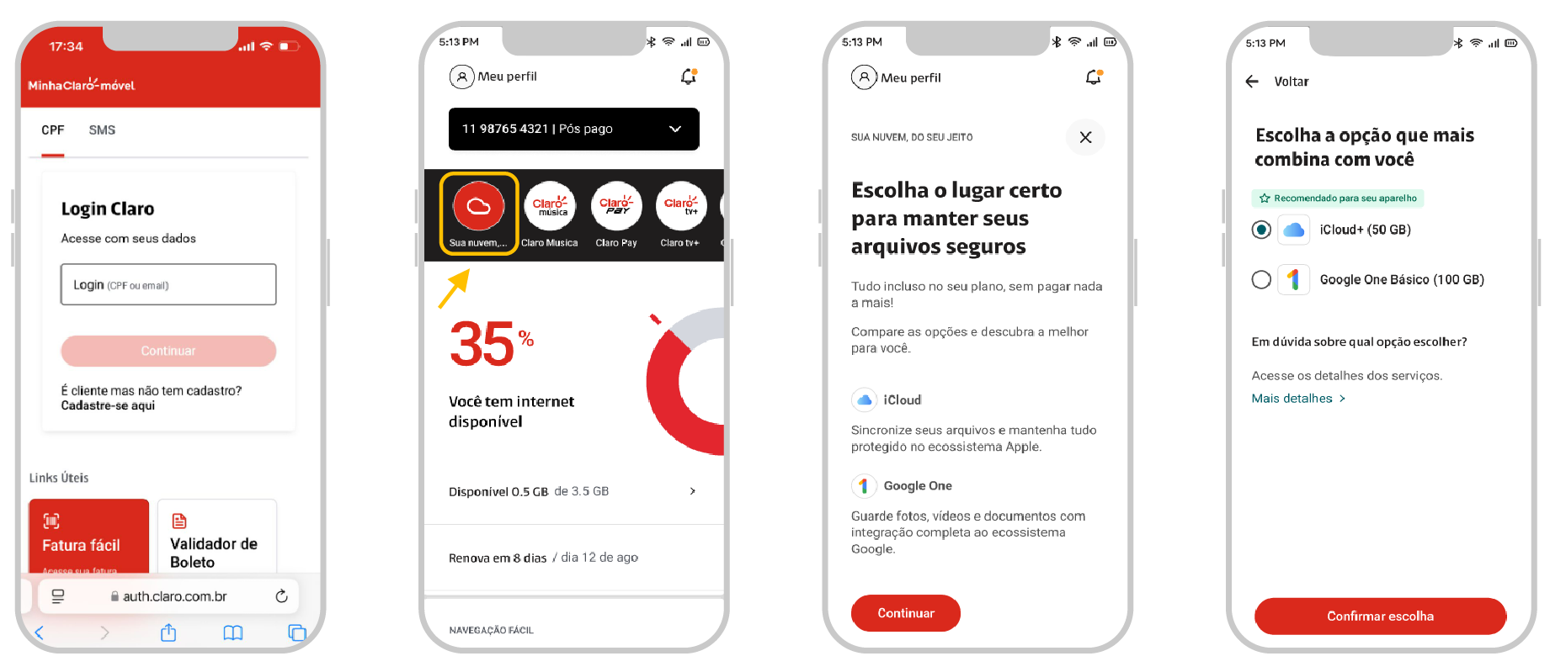
Novo Pós-pago | O que muda? | Ativações | Benefícios | Estratégia de venda
Ativações
Confira agora a jornada de escolha e ativação na Claro store​.
Passo 5
Para realizar a ativação, a biometria facial deve ser feita SOMENTE pelo titular, para comprovar a identidade conforme o fluxo do Bescan.
Passo 4
Após confirmar a escolha na opção desejada, clique em "Ativar assinatura“.
Após a validação da biometria,
o cliente é redirecionado para a tela de login do serviço escolhido (Google One ou iCloud+), onde deverá acessar com a conta que deseja utilizar para o armazenamento em nuvem.​

Slide 25
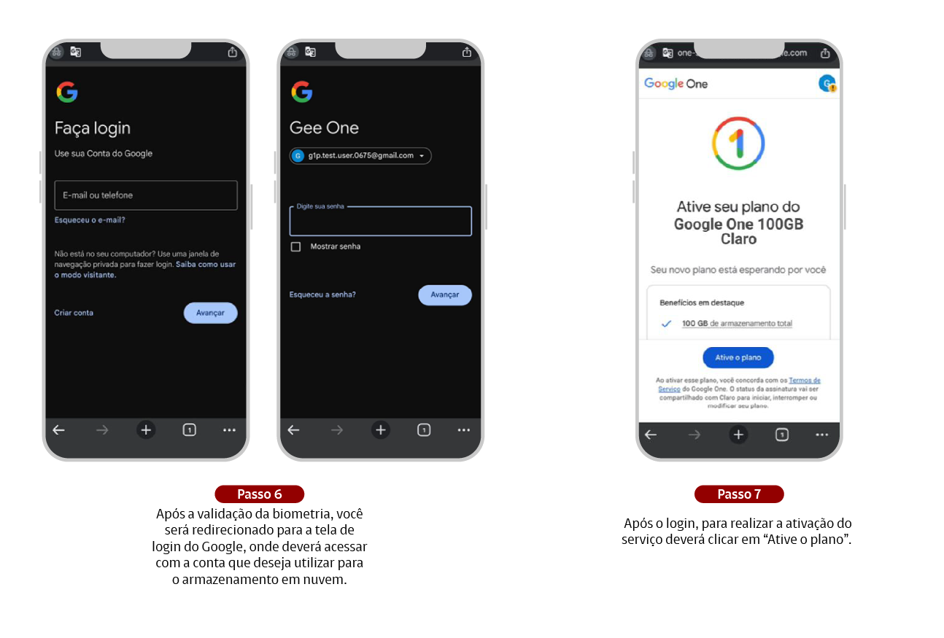
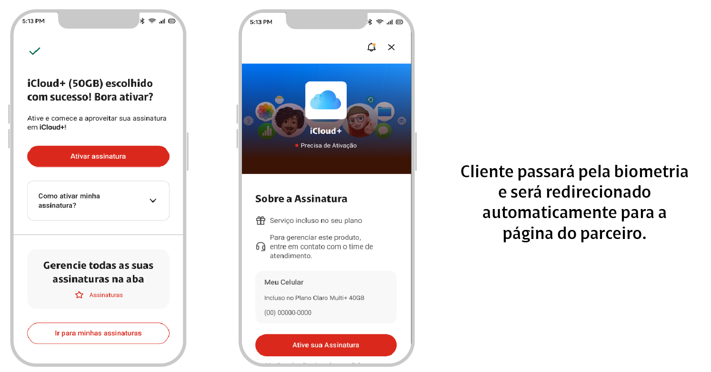
Novo Pós-pago | O que muda? | Ativações | Benefícios | Estratégia de venda
Ativações
Agora veja como é a ativação no Google One.
Passo 6
Após a validação da biometria, você será redirecionado para a tela de login do Google, onde deverá acessar com a conta que deseja utilizar para o armazenamento
em nuvem.
Passo 7
Após o login, para realizar a ativação do serviço deverá clicar em “Ative o plano”.

Slide 26
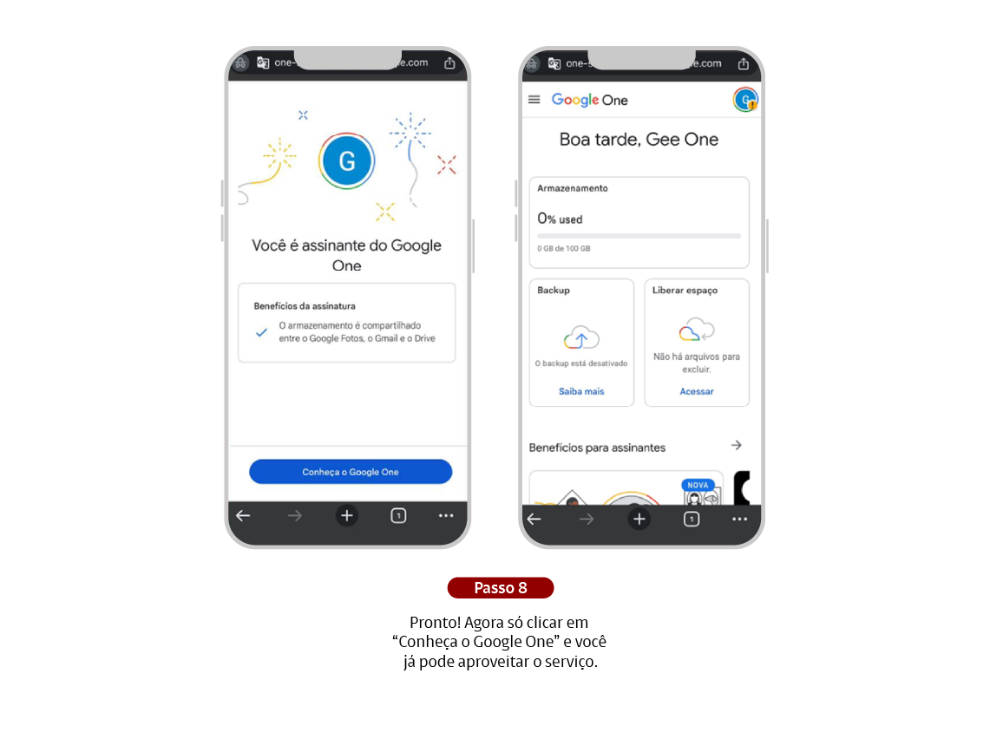
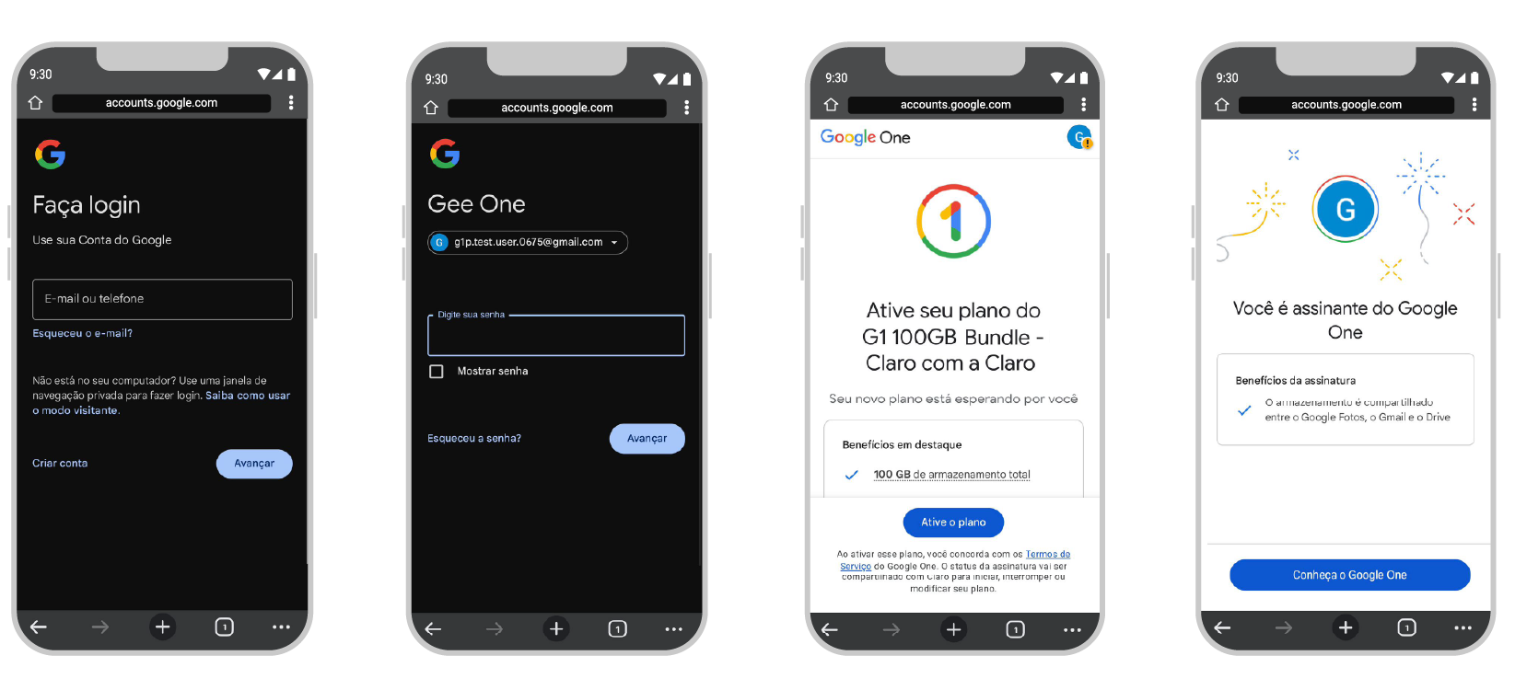
Novo Pós-pago | O que muda? | Ativações | Benefícios | Estratégia de venda
Ativações
Agora veja como é a ativação no Google One.

Slide 27
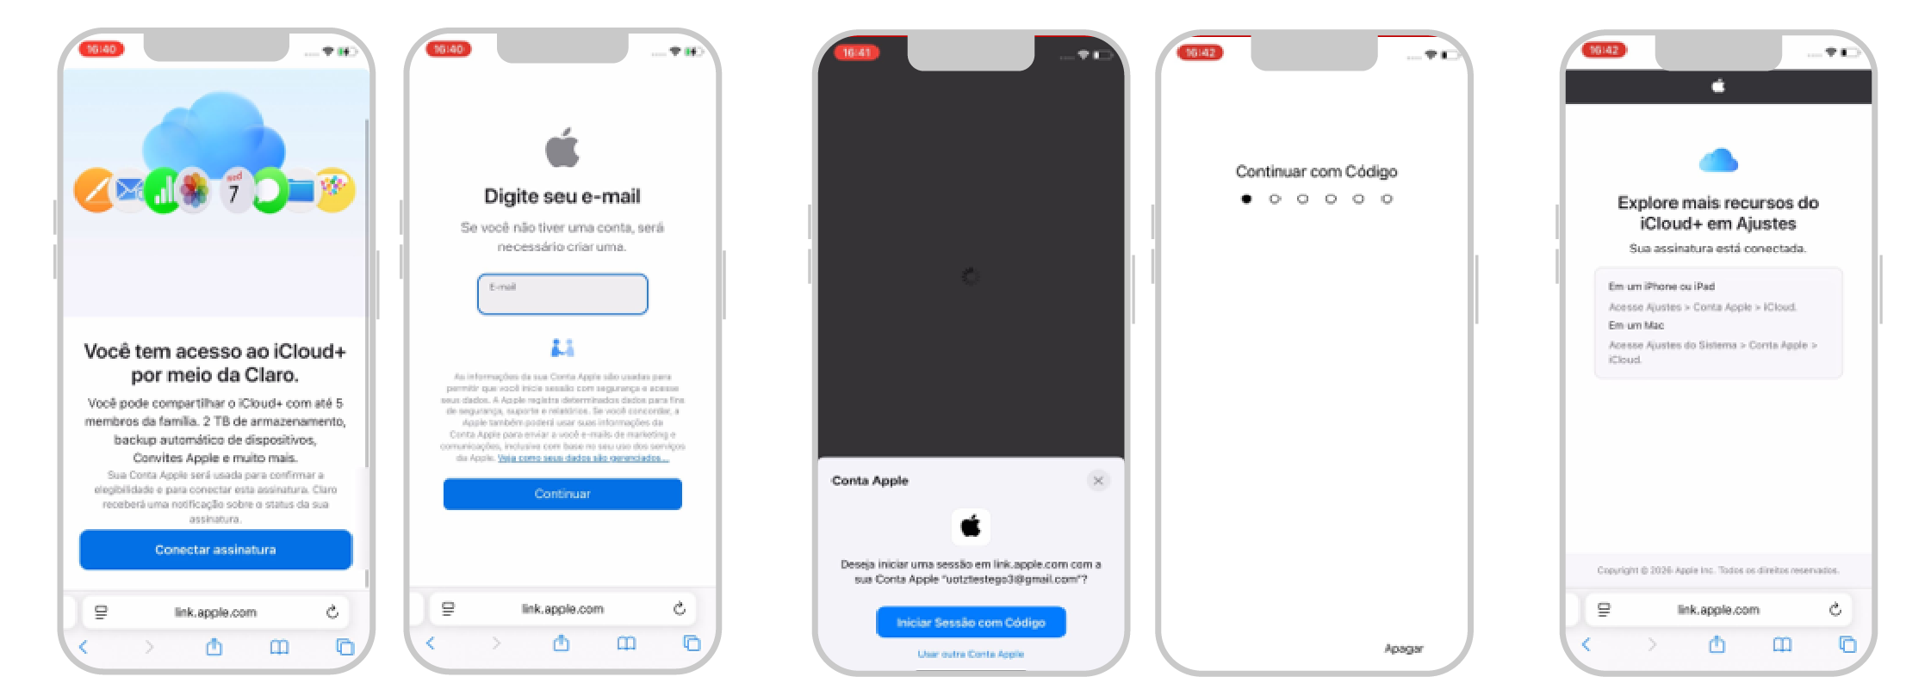
Novo Pós-pago | O que muda? | Ativações | Benefícios | Estratégia de venda
Ativações
Agora veja como é a ativação no iCloud 19.
Passo 6
Passo 7
Passo 8
Após a validação da biometria, você será redirecionado para a tela acima onde deverá clicar em “Conectar assinatura”. Após o clique, será necessário inserir o e-mail vinculado ao iCloud+.
Caso o e-mail informado esteja correto clique em “Iniciar Sessão com Código” e informe o código que utiliza para desbloquear o dispositivo.
Pronto! Agora você já pode aproveitar o serviço.

Slide 28
Seja bem-vindo ao treinamento Novo Portfólio Pós.
Novo Pós-pago
O que muda?
O QUE VOCÊ VERÁ AQUI
Ativações
Estamos lançando o Novo Portfólio Pós-pago, uma evolução da Claro para oferecer mais simplicidade e liberdade aos clientes. ​
Nosso objetivo é que você apresente essas mudanças com segurança, conduza a decisão com clareza e venda com mais agilidade. ​
Domine o conteúdo, converta mais e vamos juntos garantir o sucesso deste lançamento.​
Vamos lá!
Benefícios
Estratégia de venda

Slide 29
Novo Pós-pago
O que muda?
O que já era bom,
a gente manteve!
Ativações
Benefícios
Estratégia de venda

Slide 30
Novo Pós-pago | O que muda? | Ativações | Benefícios | Estratégia de venda
Benefícios
Além das novidades, mantivemos o conceito de conectividade que o cliente já conhece e valoriza:
Claro chamada segura
Notes:
Facilitador:
WhatsApp Ilimitado: Mensagens, áudios e chamadas sem descontar da franquia.
Passaporte e Claro sync: Benefícios incluídos para manter o cliente conectado em qualquer lugar.
Claro chamada segura: É uma solução desenvolvida pela Claro, que bloqueia chamadas massivas, protegendo os nossos clientes de chamadas de números indesejados, SPAM ou fraudes.

Slide 31
Seja bem-vindo ao treinamento Novo Portfólio Pós.
Novo Pós-pago
O que muda?
O QUE VOCÊ VERÁ AQUI
Ativações
Estamos lançando o Novo Portfólio Pós-pago, uma evolução da Claro para oferecer mais simplicidade e liberdade aos clientes. ​
Nosso objetivo é que você apresente essas mudanças com segurança, conduza a decisão com clareza e venda com mais agilidade. ​
Domine o conteúdo, converta mais e vamos juntos garantir o sucesso deste lançamento.​
Vamos lá!
Benefícios
Estratégia de venda

Slide 32
Novo Pós-pago
O que muda?
Para fechar mais negócios, o seu foco deve estar em dois pilares: simplicidade e segurança.
Ativações
Benefícios
Estratégia de venda

Slide 33
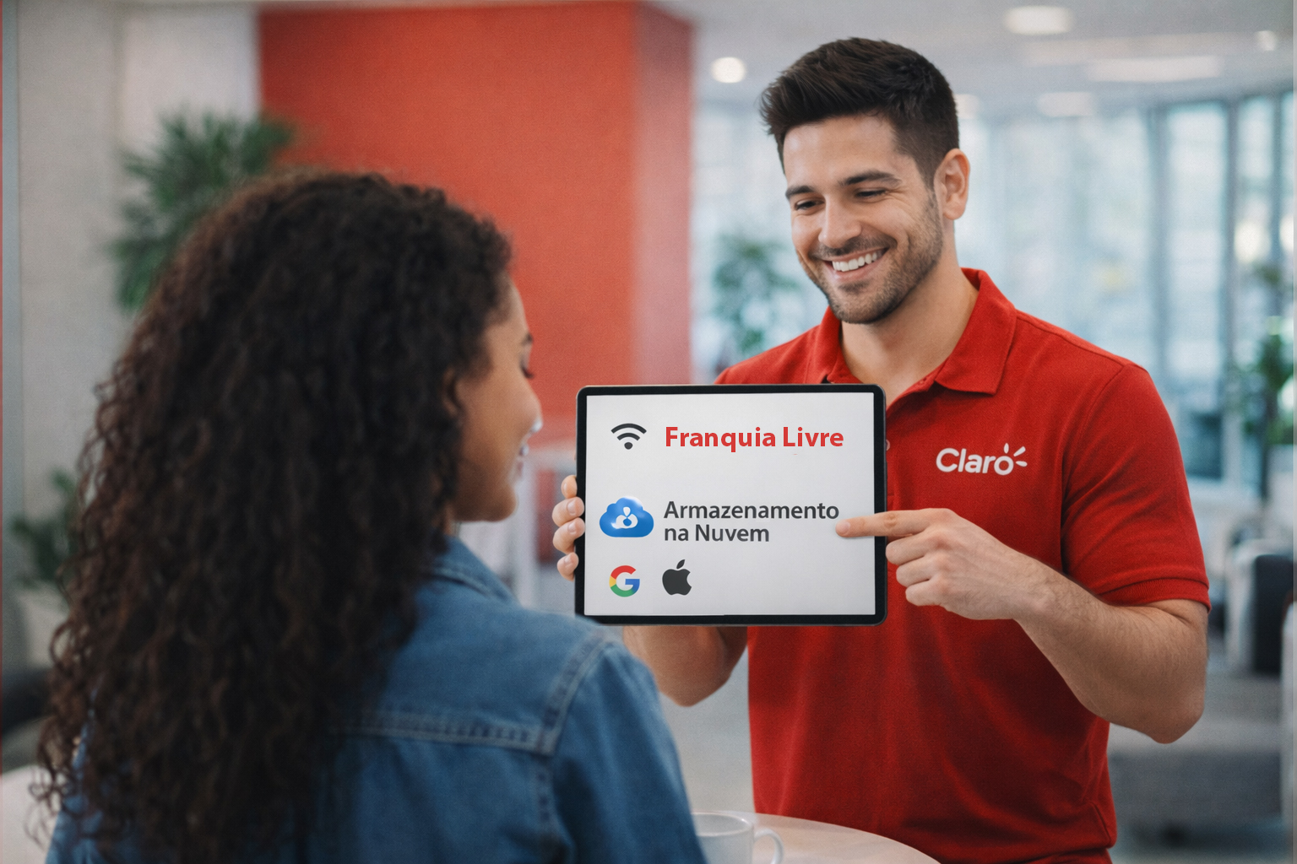
Novo Pós-pago | O que muda? | Ativações | Benefícios | Estratégia de venda
Estratégia de venda
Novo Pós-pago
Convertendo curiosidade em venda
O que muda?
Abordagem:
Plano mais simples.
Para fechar mais negócios, o seu foco deve estar em dois pilares: simplicidade e segurança.
Ativações
Valor agregado: Armazenamento Google ou Apple sem custos adicionais.
Benefícios
Planos: Nos planos pós 150GB você pode contar com a linha adicional já inclusa na versão single e multi.
Estratégia de venda
No plano de 500GB você conta a assinatura do app Claro tv+ com mais de 120 canais e streamings inclusos.
Notes:
Facilitador: O objetivo é garantir um atendimento mais ágil, aumentar a conversão e reduzir dúvidas dos clientes por meio de uma comunicação consistente e focada nestes novos benefícios.
Abordagem: uma única franquia de internet para usar como quiser.
Valor agregado: além da internet, agora incluímos o
armazenamento na nuvem da sua preferência.

Slide 34
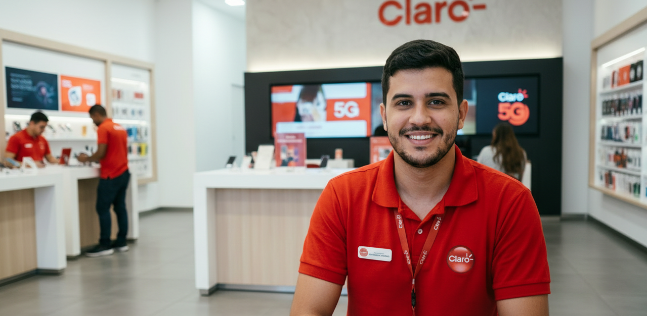
Novo Pós-pago | O que muda? | Ativações | Benefícios | Estratégia de venda
Estratégia de venda
Agora vou te mostrar como analisar os perfis de diferentes clientes e aumentar as suas vendas. Vamos lá?

Slide 35
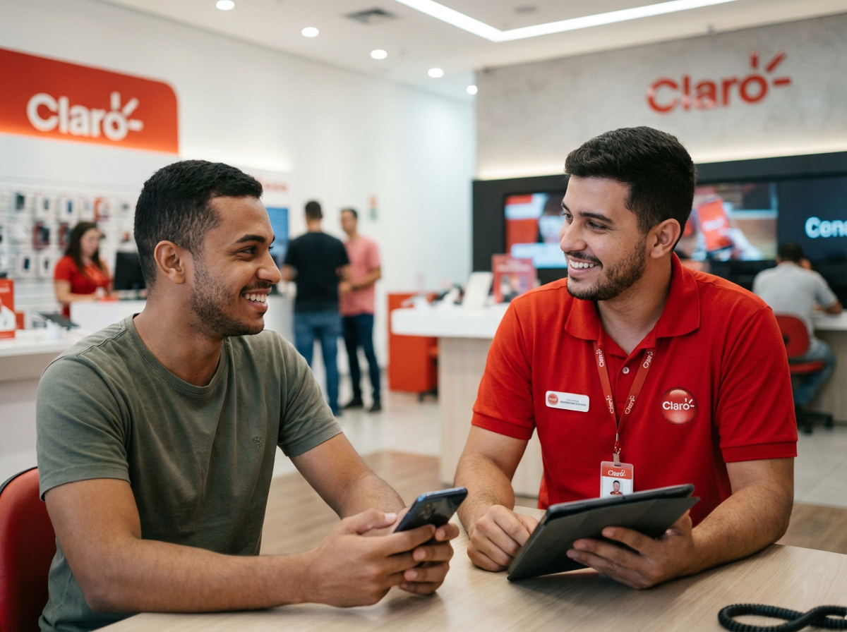
Novo Pós-pago | O que muda? | Ativações | Benefícios | Estratégia de venda
Estratégia de venda
O jovem conectado
Luiz, 23 anos, é um usuário muito conectado às redes sociais, apps, fotos e valoriza velocidade e liberdade.
Meu celular trava e vive sem espaço, então nem consigo usar tudo o que preciso.
Notes:
Facilitador: destacar a importância da observação e da sondagem.

Slide 36
Novo Pós-pago | O que muda? | Ativações | Benefícios | Estratégia de venda
Estratégia de venda
Perfil
Tipo: digitalmente conectado;
Comportamento: usa intensamente o celular para apps, redes sociais e fotos;
Problema: travamentos constantes no aparelho por falta de espaço.
Pergunta de milhões
Argumento nota 10
Seu celular anda lento,
sem espaço ou você tem
medo de perder suas fotos?
O serviço mantém arquivos na nuvem para liberar espaço, acelerar o celular e proteger fotos e contatos.
Notes:
Facilitador:
Perguntas de milhões: “Você já percebeu que os aplicativos demoram mais para abrir?”
“Já deixou de baixar algo porque o celular estava cheio?”
“Imagina perder todas essas fotos se o celular der problema?”
Argumentos nota 10: “Hoje os aparelhos são muito potentes e precisam ter espaço livre. A solução mantém seus arquivos na nuvem para deixar o celular mais leve e rápido, além de proteger automaticamente fotos e contatos, garantindo tudo de volta em caso de troca ou perda.”

Slide 37
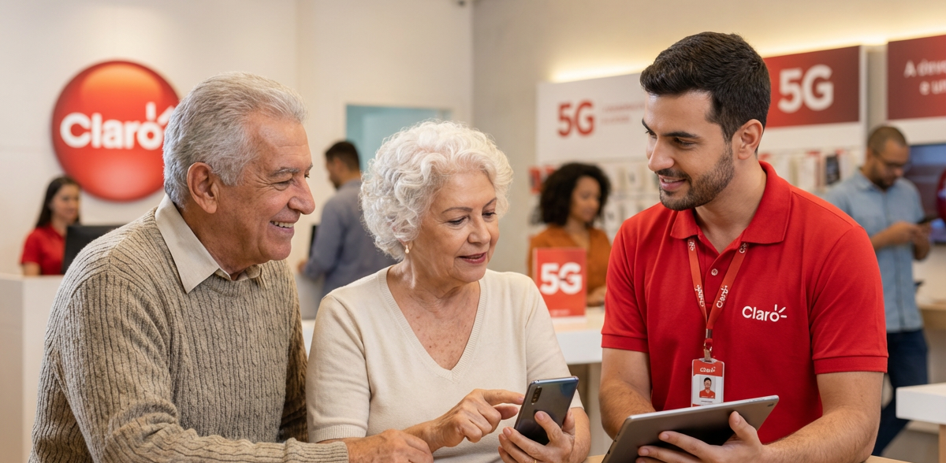
Novo Pós-pago | O que muda? | Ativações | Benefícios | Estratégia de venda
Estratégia de venda
O casal de idosos
Amália e Joel, 75 anos, são um casal com pouca familiaridade tecnológica e muito receio de perder as fotos e contatos. Eles valorizam a segurança.
Temos medo de perder nossas fotos e contatos,
e o celular ainda fica lento.
Notes:
Facilitador: destacar a importância da observação e da sondagem.

Slide 38

Novo Pós-pago | O que muda? | Ativações | Benefícios | Estratégia de venda
Estratégia de venda
Perfil
Tipo: baixa fluência digital;
Comportamento: usam o celular para tirar fotos e falar com conhecidos;
Problema: armazenamento cheio.
Pergunta de milhões
Argumento nota 10
Se precisarem trocar de celular ou ele quebrar, vocês conseguiriam recuperar suas fotos e arquivos importantes?
Seus dados ficam protegidos e
podem ser recuperados facilmente
em caso de troca ou problema.
Notes:
Facilitador:
Perguntas de milhões: “Vocês já tiveram dificuldade ao trocar de celular?”
“Se o aparelho quebrar hoje, vocês conseguiriam recuperar tudo?”
“Essas fotos são importantes para vocês?”
Argumentos nota 10: “Hoje seus dados ficam só no aparelho e podem ser perdidos, mas com o serviço eles são salvos automaticamente e recuperados facilmente em caso de troca ou problema.”

Slide 39
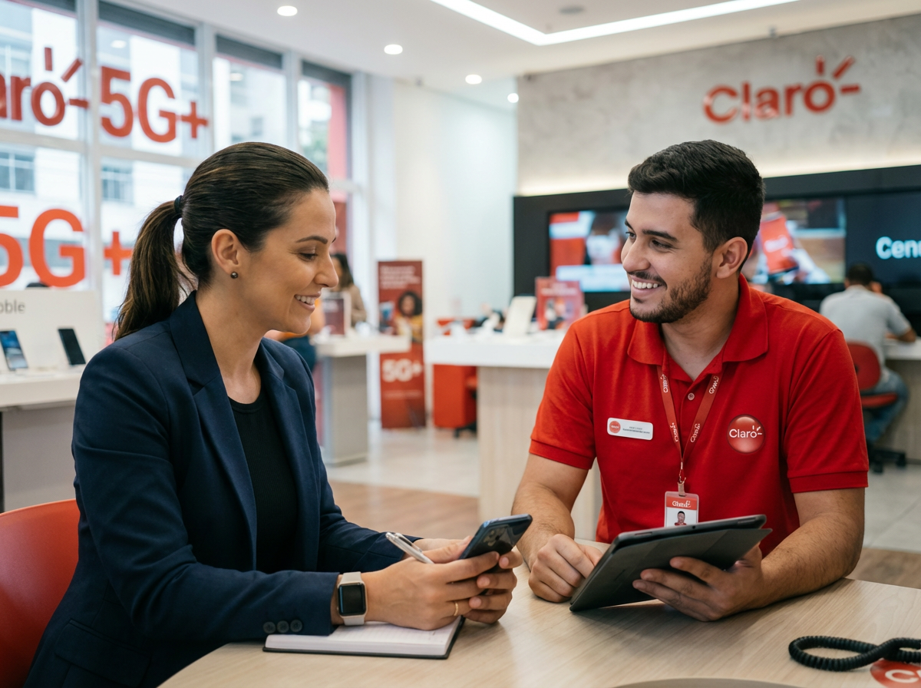
Novo Pós-pago | O que muda? | Ativações | Benefícios | Estratégia de venda
Estratégia de venda
O adulto profissional
Luciana, 35 anos, é corretora
de imóveis, usa celular para trabalho e compartilha arquivos com outros dispositivos. Ela valoriza produtividade e praticidade.
Preciso acessar meus arquivos a qualquer momento, mas os travamentos estão atrapalhando o meu trabalho.
Notes:
Facilitador: destacar a importância da observação e da sondagem.

Slide 40
Novo Pós-pago | O que muda? | Ativações | Benefícios | Estratégia de venda
Estratégia de venda
Perfil
Tipo: profissional conectado;
Comportamento: usa o celular para trabalho;
Problema: travamentos e baixa produtividade.
Pergunta de milhões
Argumento nota 10
Se seu celular parar ou ficar sem espaço, isso impactaria seu acesso aos arquivos no trabalho?
Armazenamento cheio resulta em baixo desempenho, mas com a nuvem, seus arquivos ficam protegidos
e acessíveis em qualquer dispositivo.
Notes:
Facilitador:
Perguntas de milhões: “Você já precisou apagar arquivos importantes para liberar espaço?”
“Se seu celular parar hoje, quanto isso impacta seu trabalho?”
“Você acessa arquivos pelo notebook também?”
Argumentos nota 10: “Quando o armazenamento enche, o celular perde desempenho e afeta apps, arquivos e chamadas, mas com a nuvem seus dados ficam protegidos, acessíveis pelo computador e são restaurados automaticamente em caso de troca.”

Slide 41
Novo Pós-pago | O que muda? | Ativações | Benefícios | Estratégia de venda
Estratégia de venda
Em resumo...
Cliente
Não vender como
Vender como
Gatilho
Jovem
Memória
Desempenho
Liberdade
Idoso
Tecnologia
Segurança
Tranquilidade
Profissional
Espaço
Eficiência
Continuidade

Slide 42

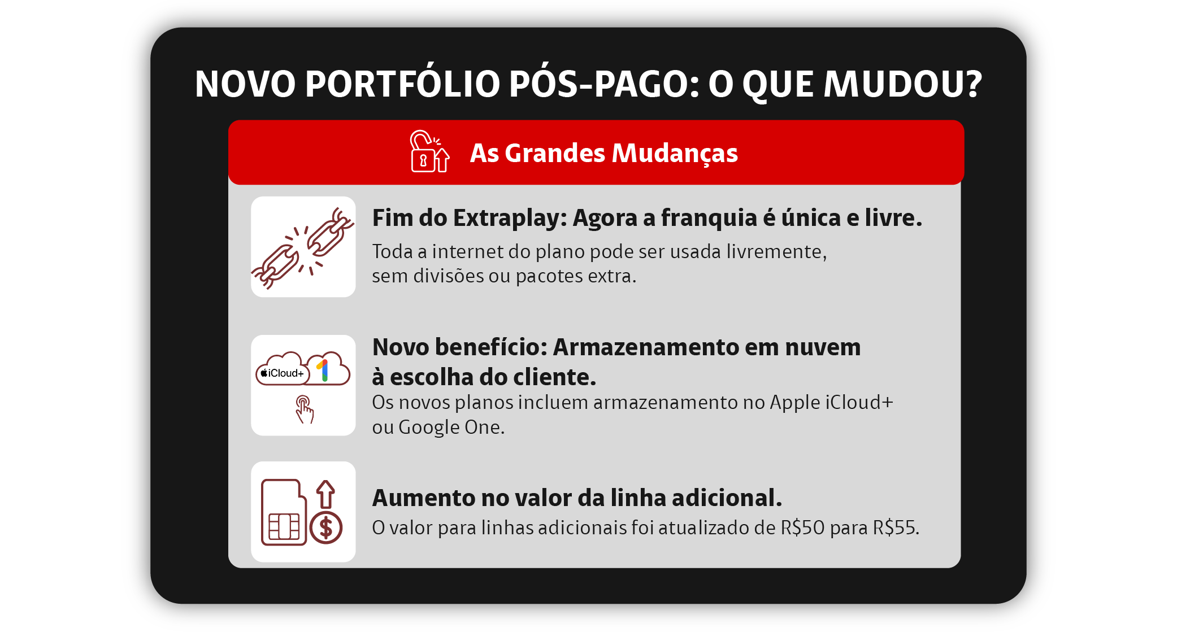
Novo Pós-pago | O que muda? | Ativações | Benefícios | Estratégia de venda
Estratégia de venda
Recapitulando
Vamos retomar o que foi visto

Slide 43
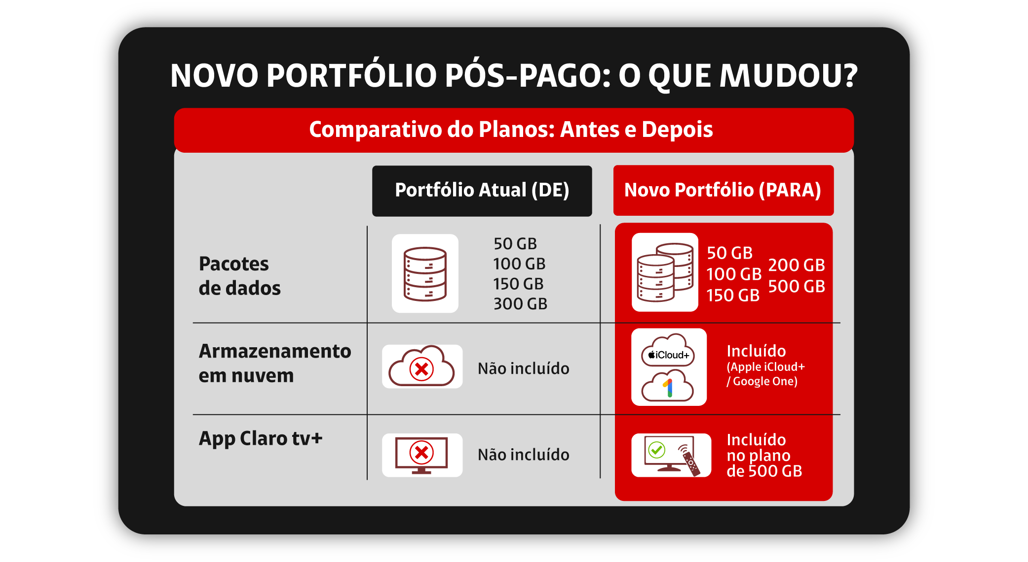
Novo Pós-pago | O que muda? | Ativações | Benefícios | Estratégia de venda
Estratégia de venda
Recapitulando
Vamos retomar o que foi visto

Slide 44

Alguma dúvida até aqui?

Slide 45
FAQ - armazenamento em nuvem
Confira abaixo as respostas para as principais dúvidas sobre
o armazenamento em nuvem no seu plano Claro.
O que acontece com meus arquivos se eu cancelar ou reduzir o plano?
Os arquivos que você já salvou na nuvem continuam vinculados à sua conta da Apple ou à conta Google One. Porém, se o benefício incluído no plano for removido (por cancelamento ou downgrade de plano) e você não contratar um plano pago diretamente com a Apple ou o Google, ou no caso do downgrade, um upgrade de armazenamento em nuvem via Claro store, o serviço poderá:
reduzir sua franquia de armazenamento;
bloquear o envio de novos arquivos;
suspender backups automáticos.
Notes:
FACILITADOR:
Abertura do FAQ
Reforce que o objetivo é esclarecer dúvidas comuns do cliente.
Posicione o benefício como diferencial do plano (valor agregado).
Sobre cancelamento/downgrade​
Seja claro, mas sem alarmar o cliente. ​
Destaque: arquivos não são perdidos, mas há limitações.

Slide 46
FAQ - armazenamento em nuvem
Confira abaixo as respostas para as principais dúvidas sobre
o armazenamento em nuvem no seu plano Claro.
Há custo adicional ao escolher
o armazenamento em nuvem?
Consigo aumentar o meu limite de armazenamento em nuvem?
Não. Ao escolher seu serviço de armazenamento em nuvem (iCloud ou Google One) dentro do limite de GB incluído no seu plano, você não paga nada a mais por isso. Só haverá custo adicional se você contratar um upgrade de armazenamento maior via Claro store.
Sim. Se o espaço incluído no seu plano não for suficiente, você pode contratar um upgrade de armazenamento em nuvem via Claro store, ou contratar um plano Claro pós com GB de armazenamento em nuvem maior. Caso opte pela troca do plano Claro pós, a atualização da capacidade do serviço de nuvem será automática.
Notes:
FACILITADOR:
Sobre custo
Reforce o benefício: já está incluso no plano.
Destaque quando pode haver custo (upgrade).
Sobre upgrade/downgrade de plano​
Use exemplos simples (ex: mais GB = mais espaço na nuvem). ​
Conecte com necessidade do cliente → oportunidade de venda.

Slide 47
FAQ - armazenamento em nuvem
Confira abaixo as respostas para as principais dúvidas sobre
o armazenamento em nuvem no seu plano Claro.
O que acontece se eu mudar de plano pós?
(upgrade e downgrade de plano).
Isso depende do tipo de mudança realizado, isto é, um upgrade (para um plano superior) ou downgrade (para um plano inferior):
Upgrade de plano da Claro (ex.: de Claro pós 50GB para Claro pós 150GB): Seu benefício de armazenamento em nuvem pode aumentar (por exemplo, sair de 50GB/100GB/200GB para 2TB, conforme a configuração do novo plano). Ao concluir a mudança, sua conta da Apple ou Google One será ajustada para a nova capacidade incluída no plano.
Downgrade de plano da Claro (ex.: de Claro pós 150GB para Claro pós 50GB): Seu benefício de nuvem pode diminuir (por exemplo, de 2TB para 200GB/100GB/50GB).Se você já estiver usando um volume de dados maior do que a nova quantidade de armazenamento em nuvem, o backup e o envio de novos arquivos podem ser suspensos até que você faça um upgrade de armazenamento via Claro store.
Notes:
FACILITADOR:
Sobre upgrade/downgrade de plano
Use exemplos simples (ex: mais GB = mais espaço na nuvem).
Conecte com necessidade do cliente → oportunidade de venda.

Slide 48
FAQ - armazenamento em nuvem
Confira abaixo as respostas para as principais dúvidas sobre
o armazenamento em nuvem no seu plano Claro.
Já tenho armazenamento em nuvem: vou continuar pagando?
Caso você já possua uma assinatura ativa do serviço de armazenamento em nuvem que escolheu, você terá que cancelar a forma de pagamento atual e a partir da ativação via Claro você passará a contar com a assinatura incluída no seu plano Claro, sem custo adicional, limitada à quantidade de GB prevista na oferta.
Se a capacidade de armazenamento da sua assinatura atual for maior do que a concedida pelo plano da Claro e você utilizar o mesmo e-mail cadastrado no serviço, a conta será ajustada (downgrade) para a quantidade de armazenamento incluída no plano.
Nesses casos, se o volume de dados já utilizado for superior à nova franquia, o backup poderá ser suspenso até que seja realizado um upgrade para um plano de armazenamento maior.
Notes:
FACILITADOR:
Sobre clientes que já possuem assinatura
Oriente com segurança: será necessário ajustar/cancelar cobrança atual.
Evite termos técnicos — foque no que o cliente precisa fazer.

Slide 49
FAQ - armazenamento em nuvem
Confira abaixo as respostas para as principais dúvidas sobre
o armazenamento em nuvem no seu plano Claro.
Já tenho armazenamento em nuvem: vou continuar pagando?
Ex. iCloud+: O usuário possui uma assinatura de 200GB de iCloud+ e contrata o plano Claro Pós 50GB, que concede 50GB de iCloud+. Ao escolher o iCloud+ como serviço de armazenamento em nuvem e ativar o benefício com o mesmo e-mail Apple ID, sua conta do armazenamento em nuvem será ajustada para 50GB, conforme o benefício do plano.
Caso o usuário já utilize 70GB, de armazenamento (acima dos 50GB incluídos), o backup será suspenso até a realização de um upgrade para um plano de maior capacidade via Claro store.
Ex. Google One: O usuário possui uma assinatura de 200GB de Google One e contrata o plano Claro pós 50GB, que concede 100GB de Google One. Ao escolher o Google One como seu armazenamento em nuvem e ativar o benefício com o mesmo e-mail da sua Conta Google já vinculada ao Google One, sua assinatura será ajustada para 100GB, de acordo com o benefício do plano.
Se, no momento da ativação, o usuário estiver utilizando, por exemplo, 160GB de armazenamento (acima dos 100GB incluídos), o backup e o envio de novos arquivos poderão ser interrompidos até a realização de um upgrade para um plano de maior capacidade via Claro store.
Notes:
FACILITADOR:
Sobre clientes que já possuem assinatura
Oriente com segurança: será necessário ajustar/cancelar cobrança atual.
Evite termos técnicos — foque no que o cliente precisa fazer.
Fechamento
Reforce o valor: mais segurança, praticidade e conveniência.
Sugira que o vendedor use isso como argumento de venda.

Slide 50
Atividade
Reforçando conhecimentos
Vamos transformar as mudanças técnicas em argumentos simples e fortes para vender mais, com agilidade e menos objeções, usando o novo portfólio como alavanca de resultados.
Que tal uma atividade?
Notes:
Facilitador: O objetivo é garantir um atendimento mais ágil, aumentar a conversão e reduzir dúvidas dos clientes por meio de uma comunicação consistente e focada nestes novos benefícios.
Abordagem: uma única franquia de internet para usar como quiser.
Valor agregado: além da internet, agora incluímos o
armazenamento na nuvem da sua preferência.

Slide 51
Atividade
1. Qual é o principal objetivo da Claro ao mudar para um novo portfólio?
Eliminar totalmente os serviços de valor agregado (SVA) dos planos.
Reduzir o volume de dados disponíveis para incentivar o uso de redes Wi-fi.
Oferecer maior liberdade de escolha e simplicidade através de alianças estratégicas.
Disponibilizar regras para diferenciar os perfis de utilizadores.
Notes:
Facilitador: A estratégia foca na parceria com Google e Apple para proporcionar flexibilidade e facilidade ao cliente.

Slide 52
Atividade
2. Com o fim do modelo ‘Extraplay’, como é que o cliente pode utilizar o total da sua franquia de internet?
De forma livre e flexível para qualquer tipo de tráfego, como redes sociais ou trabalho.
Metade para redes sociais e metade para vídeos em plataformas parceiras.
Exclusivamente para aplicações de mensagens e chamadas de voz.
Exclusivamente para aplicações de mensagens e chamadas de voz. Apenas para navegação em sites, sendo o streaming cobrado à parte.
Notes:
Facilitador: A mudança para ‘Franquia Livre’ permite que o cliente use os seus GB como preferir, sem restrições por categoria de serviços.

Slide 53

Atividade
3. Ao abordar um cliente, quais são os dois conceitos fundamentais que o vendedor deve enfatizar?
Exclusividade de marca e variedade de aparelhos.
Roaming mundial e chamadas ilimitadas para fixos.
Preço baixo e rapidez de instalação.
Simplicidade e segurança.
Notes:
Facilitador: A mudança para ‘Franquia Livre’ permite que o cliente use os seus GB como preferir, sem restrições por categoria de serviços.

Slide 54
Atividade
Rumo ao sucesso com o novo Pós!
Transforme mudanças técnicas em experiências para o cliente, usando a força da Apple e do Google e a simplicidade da franquia para vender mais.
Obrigado(a) e até a próxima!

Slide 55
Novo Portfólio Pós
Simplicidade que facilita a vida do cliente

